Slide 1
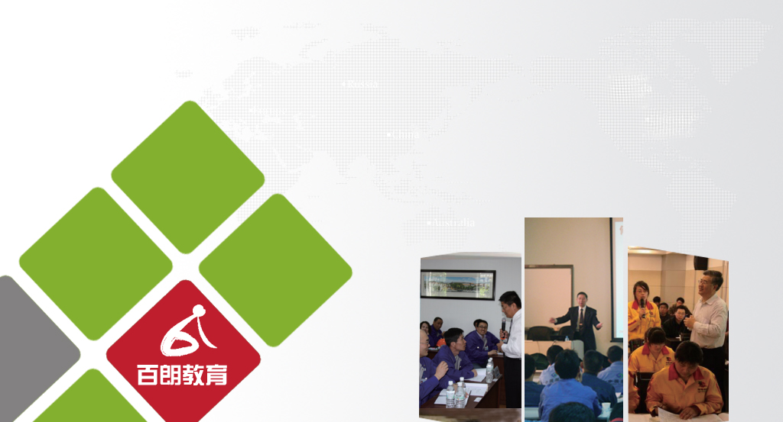
MTP管理能力提升之路
主讲人：屈晓亮 百朗专职讲师、咨询师
——营销总监

Slide 2
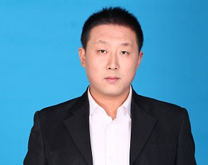
中国一级企业培训师、中国企业联合会特聘专家、管理者心智模式研究专家、IBM认证培训师、曾服务过世界500强企业，担任过执行副总的职务
主讲课程： 卓越中层系列、领导力提升、80、90后员工管理、阳光心态、超级营销、销售团队管理及销售经理技能提升等课程
服务企业：国家电网、南方航空，中国石油天然气管道公司、中国核工业集团、中国船舶有限公司、中粮、工商银行、中国平安、中铁四院、燕京啤酒，平煤集团，哈药集团，北汽福田、北京现代等
主 研：人力资源管理、组织行为学、领导力心智模式、营销学等课程
培训师：屈晓亮

Slide 3
什么是职业经理人？
请谈谈你的看法

Slide 4
职业人的必备素质一
敬业

Slide 5
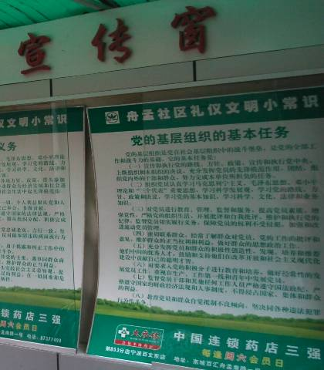
不断创新——
终生学习——
高能高效——

Slide 6

抱残守缺，固步自封，拘泥经验而拒绝进步
一味蛮干，忽略调研与方法，盲目的工作
刚愎自用，无视合理建议和意见

Slide 7
职业人的必备素质二
责任

Slide 8

诚信正直——
交接明晰——
后继有人——

Slide 9

只求做完，不求做好
不注重人才培养，害怕下级超越自已
随意发表言论，宣扬不利于公司的信息
对公司或上级下达的指示推三阻四，抱怨不断

Slide 10
职业人的必备素质三
忠诚

Slide 11
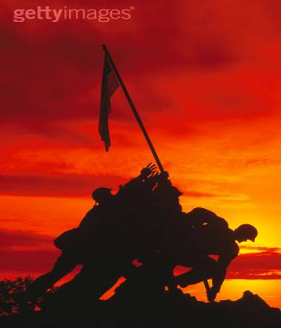
忠于你的公司——
忠于你的团队——
专注于你的职业与专业：
Notes:
忠于企业雇主——从前在美国标准石油公司里，有一位小职员叫阿基勃特。他在远行住旅馆时，总是在自己签名的下方，写上“每桶四美元的标准石油”字样，在书信及收据上也不例外，签了名，就一定写上那几个字。他因此被同事叫做“每桶四美元”，而他的真名倒没有人叫了。公司董事长洛克菲勒知道这件事后说：“竟有职员如此努力宣扬公司的声誉，我要见见他。”于是邀请阿基勃特共进晚餐。后来洛克菲勒卸任，阿基勃特成了第二任董事长。这是一件谁都可以做到的事，可是只有阿基勃特一人去做了，而且坚定不移，乐此不疲。嘲笑他的人中，肯定有不少人才华、能力在他之上，可是最后，只有他成了董事长。
忠于企业员工——王安电脑公司的创始人王安很懂得用人之道。有一次，一个研究对数计算器的工程师告诉王安，公司的工作计划同他在几个月前达成的夏季度假租房协议有很大的冲突，王安听后当即表示，如果因为对数计算器打乱了他个人的计划，他可用自己的别墅去度假。这种做法使这位工程师倍受感动，为了研究课题项目，他不仅没有去别墅，反倒搭上了自己的整个假期。
忠于团队——

Slide 12
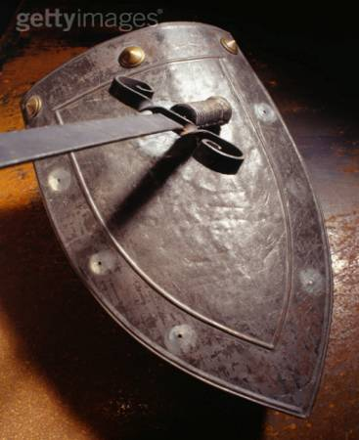
拉帮结派，自立山头
泄露商业机密，离职后甚至回原公司挖角
利用职业便利做缺德乃至违法的事情

Slide 13
我们最需要洞察是自己的
思维方式 与
行为模式
二十世纪人类最大的发现不是电脑.原子弹：而是发现人类可以通过改变思维来改变命运。

Slide 14
成为真正的领导

Slide 15
1、领导者的自我认知

Slide 16

布道者
管理者的各角色认知：
企业文化的凝聚与传承的关键所在
Notes:
16

Slide 17
企业信仰构建的方法
1、
2、
3、
4、

Slide 18
管理者的各角色认知：
问题的发现者/解决者
设计新思路发展规划
亮剑视频：
发现、解决问题
遵守规定
Notes:
18

Slide 19
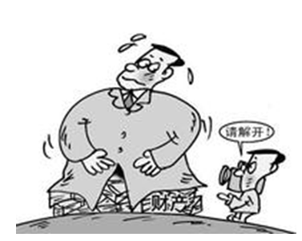
管理者的各角色认知：
监督/检查者
第一句
第二句
Notes:
19

Slide 20
管理者的各角色认知：
领导者
作为领导者：
与管理相比，领导的概念更加广泛。当你试图去影响他人时，你可以有许多不同的目的。
管理是与组织目标相关的一种特殊的领导形式，而领导可以出于各种原因。
Notes:
20

Slide 21
测测您的管理才能（领导商数）
下面25个题目，您只需回答同意或不同意
1、为纠正员工的错处，应首先指出其长处，再讨论错处；
2、管理者没有必要与下属讨论组织的远景目标。
只要下属能了解组织当前目标，他们即能有效履行任务；
3、最佳的谴责方式是当众斥责；
4、冤情或士气问题一般应由员工的直属上司处理，而不宜诉诸特别指定的专人处理；
5、为下属制定工作目标时，应该让工作量超过他们所能负荷的限度；
6、管理者的首要任务在于执行规章制度；
7、同僚之间人缘最佳者理应成为合适的管理者；
8、管理者如在下属面前认错，则将丧失下属对他的尊敬；

Slide 22
9、管理者如以“我不知道，但是我将寻求答案，然后在答 复您”作问题 的答复，则该管理者必将有资格教导他人该如何做这项工作；
10、技术人士当任管理人员比其他人员更佳；
11、管理者是天生的，而非后天培养的；
12、管理者值得花大量时间来让新员工接受良好的训练
13、讽刺是对付多嘴的员工的妙方；
14、让规章被执行的最好的方法，便是制定多重违规惩戒措施；
15、管理者应询问下属有关他们对工作方法的意见；
16、好的管理者应尽量授权下以履行他职务范围内的工作；
17、为了绝对公平起见，管理者应不理会员工之间的个别差异，而对他们一视同仁；

Slide 23
18、管理者不应不断提醒员工过去所犯错误，改了不应再提；
19、偶尔对于员工责骂将有助于让一般员工循规蹈矩；
20、惩罚员工之时，管理者应避免说（做）出任何足以令其憎恨的事情；
21、在倔强与要求严格的管理者之下，员工的工作会做得最好；
22、倘若新员工没有学好履行分内工作的方法，则应视为他们未曾接受良好的教导；
23、管理者对自身工作感兴趣与否，要比他是否能够有效地履行工作更重要
24 、如果管理者对员工详细说明工作的细节，则员工将能以最有效率的方式履行工作；
25、管理者若想有效地做好工作，则对下属的感受、态度、和观念必须能够非常了解。

Slide 24
权利—将意愿加于他人身上并产生
预期效果的能力

Slide 25
领导的五种权利
职
位
权
力
强制权
奖励权
法定权
专长权
影响权

Slide 26
什么是影响力？
影响力——不运用权力
就能使他人或下属做事的能力

Slide 27
影响力的特征：
影响力是一种追随
影响力是一种自觉
影响力是一种认同
影响力是非制度化的

Slide 28
职位权力与影响力
项目 | 职务权力 | 影响力
来源 | 法定职责，由组织规定 | 完全依靠个人的素质、品德、业绩和魅力
范围 | 受时空限制，受权限限制 | 不受时空限制，可以超越权限，甚至可以超越组织原则
大小 | 是确定的，不因人而异 | 不确定，因人而异
方式 | 以行政命令方式实现，是一种外在的作用 | 自觉接受，是一种内在影响
效果 | 服从、敬畏，也可以调职、离职等方式逃避 | 追随，依赖，爱戴
性质 | 强制性地影响 | 自然地影响

Slide 29
职位权力＋影响力
建立影响力
  无影响力，就没有领导力，更没有有效地领导和管理
慎用职位权力
  职位权力与影响力呈反比
影响力
使用职位权力的频率

Slide 30
建立影响力之天龙八步

Slide 31
规则一：要有一颗“公心”
要点：
  坚持原则
  等距离，一视同仁
  一心为大家
  积极奉献

Slide 32
规则二：要“敢于得罪人”
负责是企业中层管理者的天职
中层管理者最害怕的事情---得罪人！所以“负责”对于中层来说是个难题！

Slide 33
知道何时该得罪人
让绩效和变革成为组织的优先工作.
界定新游戏,并要求人人参与.
务必让表现优秀的人活得比绩效差的人开心.
赶走尸位素餐的人.
考虑有没有可能,没有人生气是因为你推动不力.

Slide 34
知道何时该得罪人
杰出的领导人知道
被尊敬远比 受欢迎重要

Slide 35
知道何时该得罪人
成功的坚持好的习惯
提供资源和机会给每一个人.
明确给予最佳人才最高奖励.
保证让长期表现不佳的人滚蛋.

Slide 36
规则三：言必行，行必果
误区：
  错误的东西也是“言必行，行必果”
  归罪于外
  “说到做到”指的是对于下属个人的承诺

Slide 37
规则四：煽动性
感染下属、说服下属
充满热情，积极向上

Slide 38
规则五：预见性
我们的头真有远见，跟着他，没错！
准确预见未来，能在下属心中树立领导的威信

Slide 39
规则六：坚持
如果你希望自己具有影响力，请问：
  你是否是最后坚守阵地的人？
  你是否在公司遇到前所未有的困难的时候，仍坚持你自己的信念，并去影响你的下属？
  当你在困难面前也感到难以承受的时候，你是否比你的下属还早的想到了退却？
  当你的下属在困难面前牢骚满腹、怨言四起时，你是否表现出与他们相同的看法？
  当上下左右都对你的做法怀疑和抗拒时，你是否能够在孤独当中仍然“奋而前行”？

Slide 40
规则七：识才，用才、培才
唐太宗：“明主之任人，如巧匠之制木，直者以为辕，曲者以为轮，长者以为栋梁，短者以为拱桷。”
“智者取其谋，愚者取其力，勇者取其威怯者取其慎，无智勇怯，兼而用之。”

Slide 41
（一）要有知人之明
第一条，把全身心都放在公司的人；
第二条，有强烈企图心
第三条，有悟性有灵性
第四条，有卓越的人格魅力
第五条，有超强的行动力

Slide 42
（二）要有用人之术
1.任人唯贤，德才兼备
君子之交淡如水
深知莫深交
2.量才适用，扬长避短
富兰克林说：宝贝放错了地方就是废物。
3.信任授权，放手使用
4.提携新人，用当其时

Slide 43
（三）要有育人之方
基本方法和途径：
一是加强理论培训，提高理论素质；
二是加强实践锻炼，提高实际工作能力。

Slide 44
规则八：关心下属
误区：
  把关心等同于小恩小惠
  对下属许诺空头支票
  认为关心下属的工作就是关心下属
  不能一碗水端平
  认为关心下属就是对下属有求必应
  关心下属就是不批评下属

Slide 45
如何关心下属
让下属感觉到你在关心他/她
成本高的别做
不能完全控制的少做
关心下属与组织目标一致的需求，对不合理的需求要加以引导
让员工感到是你在关心下属，而不是组织规定的

Slide 46
需要说明的是：
领导力不是简单的通过一堂课就能得到和提高，它是通过一段“旅程”才能得到的。

Slide 47
所有管理实施的起始点
----计划

Slide 48
制定计划的好处
明确目标
安排和协调人力资源
更充分地利用资源
增强团队的工作效能
加强对任务的控制

Slide 49
如何制定计划
作为主管，以你目前手头的工作，或即将进行的工作为例，制定一个工作计划。
制定计划的过程中，你需要考虑哪些具体因素？

Slide 50
制定计划的七个因素

Slide 51
制定计划的七个因素
目标
要达到什么样的预期结果？
—目标=愿望？目标=想法？
—制定目标的SMART原则
—将目标写在书面文件上

Slide 52
如果没有目标，我们的计划就会失败。如果一个人不知道他寻找的是哪一个港湾，那么就无所谓正确的风向。
——卢修斯·赛涅卡

Slide 53
制定计划必须回答的三个问题
关键行动措施……
阶段目标……
改变定位
改变视角
改变行为
我们想要的目标……

Slide 54
目标的SMART 原则
Specific 具体的
Measurable 可以评估的
Achievable 可以实现的
Reasonable 合情合理的
Time-based 有时间期限的

Slide 55
如何清晰地定义一个目标
Specific（具体的） | 指定你将完成的结果
Measurable（可衡量的） | 从时间、数量、质量方面综合考核
Achievable（可实现的） | 考虑挑战性及目前现状
Relevant（合情合理的） | 确认目标与上司、部门以及公司的目标一致
Time Bound（有期限的） | 指定完成的日期 确定进度检查周期
Notes:
A=Agreed On; Attainable

Slide 56
制定计划的七个因素
目标——要达到什么样的预期结果？
时间——何时开始？何时完成？
地点——在哪里工作？
人选——谁是完成任务的最佳人选？
程序——怎样完成工作？
标准——怎样衡量结果？
传达——怎样向有关人员说明计划？

Slide 57
计划的完整周期：PDCA
计划 Plan
行动 Do
检查 Check
处理 Act
Act
Plan
Check
Do

Slide 58
有效管理的实施
---沟通技巧

Slide 59
什么是沟通？
信息思想感情
明确的目标
共同协议
有
传递
达成
思考：沟通是重要的管理职能，为什么企业没有设置沟通部门？

Slide 60
有效沟通的前提是什么？

Slide 61
沟通游戏：
话图竞赛
为什么画不像呢？

Slide 62
双向沟通是有效沟通的前提
企业管理过程中
单向沟通通常会成为沟通中的模糊地带！

Slide 63
不良沟通是如何产生的？

Slide 64
1、JOHALI分析：
己方
自己知道
自己不知道
别人知道
开放区 | 盲点区
隐藏区 | 未知区
对 方
反馈
别人不知道
沟通是双向的。您的窗户打开了吗？

Slide 65
2、心理认知障碍
    首因效应：
    先入为主：
    晕轮效应：

Slide 66
3、沟通差异障碍：
    民族文化差异
    文化层次差异
    经验差异
    性别差异

Slide 67
沟通实战之技巧

Slide 68
人际性格解析法
外向
活泼型
力量型
重人际
重事物
和平型
分析型
内向

Slide 69
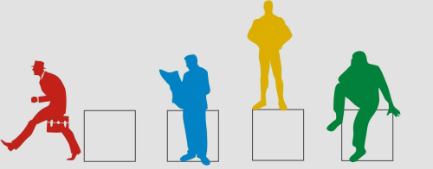
四种基本性格色彩描述
“没有越不过的障碍！
能者为先。”
“让我使你高兴！”
“不求快，但求稳。”
“没有最好,只有更好”

Slide 70
你是哪种色彩？
色彩测试

Slide 71
个性类型的识别办法
活泼型
力量型
和平型
分析型
行为举止 活跃外向 坚决强硬 轻松随便 直截了当/
目标明确
环境布置 杂乱无章/ 摆有匾牌奖状 摆个人历程的 井然有序、摆有
摆大量私人物品 荣誉证书 照片、纪念品 各种表格图示
工作方式 善于交际/ 关注结果/ 顾全大局 注重真凭实具据
社交甚广 重视最低标准
性情气质 和蔼友善 焦躁不安 平静随和 冷漠严峻
对待他人 注意力不集中 缺乏耐心 全盘接受 抱有怀疑
意见
谈论话题 人际交往/ 成就荣誉 程序方法/ 公司情况
奇闻轶事 组织体系
处理问题 全神贯注 / 指挥命令他人 对别人言听计从 对别人品头论足
专心致志

Slide 72
个性类型的识别办法
活泼性
力量型
和平型
分析型
决策行为 仿效别人 决策果断 决策迟缓 信息齐全
进行决策 力求实用 深思熟虑 方能定夺
时间安排 经常浪费时间/ 时间安排 遵守时间/ 充分利用时间
延误耽搁 相当紧凑 但相当宽松 计划周详
形体语言 丰富生动 频繁使用 精确而慎重 较为节制
衣着服饰 新潮时尚 剪裁讲究/ 大众款式 传统保守/
无可挑剔 朴实无华
向往追求 与人坦诚交往 获得成就荣誉 得到他人认可 保持言行正确
行为的 社会形象如何 事实结果 他人的评价 自我满意程度
检验标准
对压力说 与情感对抗 与主观意志 屈服顺从 放弃分析推理
的反应 抗争

Slide 73
红 色
最大的长处：其乐融融
最大的短处：三心二意
基本动机： 快乐 · 赞美 · 受欢迎
对外界的需求：
声望 ·
友好的人际关系 ·
影响鼓舞他人的机会

Slide 74
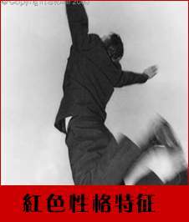
红 色
优势
善于交际
积极乐观
信任他人
创造快乐
富有色彩
表达力强
优势过当
情绪波动
缺少秩序
难以兑现
半途而废
没有计划
言过其实

Slide 75

蓝 色
最大的长处：追求完美
最大的短处：过于苛刻
基本动机: 卓越 · 价值 · 高质量
对外界的需求：
明确的解释
有限的风险
要求计划性和精确性的任务

Slide 76
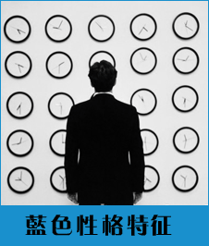
蓝 色
优势
高度敏感
善于分析
品质至上
原则性强
思想深沉
稳健谦和
优势过当
行动缓慢
抓小失大
要求苛刻
灵活性差
冷漠严肃
过于小心

Slide 77

黄 色
最大的长处：让任何人贯彻自己的意图
最大的短处：忽视过程和他人感受
基本动机: 挑战 · 选择 · 控制
对外界的需求:
权威
艰巨的任务
进取的机会

Slide 78
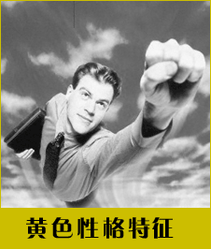
黄 色
优势
目标导向
领导力强
追求效率
坚持到底
独立意识
敢于冒险
优势过当
自负骄傲
缺乏耐心
感受第二
倍感压力
忽略人际
行为冲动

Slide 79

绿 色
最大的长处：易于相处
最大的短处：怯懦
基本动机: 安全感/欣赏/保障
对外界的需求：
群体认同
既定的工作模式
稳定的情况

Slide 80
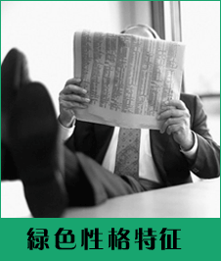
绿 色
优势
人际导向
宽容处事
善于外交
适应性强
擅对压力
乐天知命
优势过当
牺牲目标
放弃原则
不够快速
没有主见
旁观免参
避难求易

Slide 81
FPA®性格色彩密码
在组织发展中的应用

Slide 82
FPA®沟通
减少耗费在人际关系上的精力,迈向有效的解决问题之道。
采用幽默的方式
用理想化的表达方式
要求他们协助
表示重视
运用逻辑与结构
找出新旧事物的关联
提供分析的机会
提出低风险的构想
提供机会
强调挑战性
赋予更多责任授权
提供与别人共事的机会
让他们知道你高兴
强调值得做的理由

Slide 83
FPA®管理
如何影响各种性格的上司
善于交际
精通世故
团队为重
遵循规章
讲求逻辑
专心一致
迅速反应
独立作业
直接了当
表达忠诚
态度真诚
处事技巧

Slide 84
FPA®管理
增进管理能力, 如何领导不同性格的部属
给予肯定、信任与赞赏
展现幽默感
具有弹性
给予有助益的回应
条理分明，目的清楚
重视细节，有系统性
客观合理，前后一致
表现自信
在平等基础上争论
奖励成果
提供自主机会
表示了解，加以鼓励
给予推动和引导
容易亲近
可被信赖

Slide 85
在表达之前, 首先要弄请什么? - 5W1H
Why,what,where,when,who,how
就像是作文一样，先写明白意思，然后逐渐增加形容修饰语，开头和结尾最重要，形式也很重要-真正的内容不占沟通的大部分

Slide 86
语言表达要点
• 使用对方熟悉的语言；
• 表达确切、简捷、完整；
• 适当强调重点；
• 确认对方是否明白自己表达的内容；
• 与形体语言表达一致。
KISS原则
Keep It Short and Simple。

Slide 87
语言表达三原则
• 对事不对人
• 表达有目的、有要素、有理由、有顺序、有依据
• 学会赞美

Slide 88
成功表达的语言基本功
言之有的
言之有要
言之有理
言之有序
言之有据

Slide 89
听

Slide 90
要听出对手讲话的表义、言下之意、心理状态、变化过程和动机；

Slide 91
听的两大问题：
※大部分人最多是中等听者，不论
多仔细，也会马上忘掉一半以上的内
容，两个月后一般能记住1/4的内容。
※不能听懂并以同理心理解对方。
让聆听成为一种习惯。

Slide 92
倾听的五种境界：
听而不闻
虚应
选择性听
专注的听
设身处地的听

Slide 93
观察的技巧——看
事实上，大约75%的信息传播是由视觉来领悟的，语言只传播约20%的信息。
*非言语语言更接近真实。
*距离大脑越远越真实。
*越是下意识动作越真实。

Slide 94
实用倾听技巧
——真诚的态度（内心/诚于中）
——体态的反映（外在/形于外）
A.面部：微笑、和善
B.眼神：真诚地看着对方（专注）
C.姿态：坐态——上身前倾
D.点头：伴以“是”、“嗯”等以示在听和认同

Slide 95
不要多说
避免中途
打断说话者
共情
积极倾听
目光接触
复述
避免分心的
举动或手势
赞评性的点头及
恰当的面部表情
提问
积极倾听的行为

Slide 96
高效沟通的艺术
欣赏他人，关注对方长处
学会聆听，洞察对方需求
缓和气氛，适度赞美对方
出现分歧，学会换位思考
拉近距离，进入对方频道
互惠互利， 追求双赢结果
说话不得要领，不担斤两，其下必不服。
---- 曾国藩

Slide 97
没有完美的个人、只有完美的团队

Slide 98
团队的定义
团队（Team),又称为工作团队(Work Team),是通指为了一个共同的目标而在一起工作的一些人组成的协作单位。
团队合作，指的是一群有能力、有信念的人在特定的团队中，为了一个共同的目标相互支持合作奋斗的过程 。
共同目标 互相依赖互相信任
归宿感 责任心

Slide 99
高效团队的基本特征

Slide 100
团队的要素5P
目标
Purpose
1．目标(Purpose)
2．人(People)
3．团队的定位(Position)
4．权限(Power)
5 . 计划(Plan)
定位
Place
人员
People
团队
Team
计划
Plan
权限
Power
团队的5P要求
Notes:
构成要素
团队有几个重要的构成要素，总结为5P
1．目标(Purpose)
团队应该有一个既定的目标，为团队成员导航，知道要向何处去，没有目标这个团队就没有存在的价值。
小知识自然界中有一种昆虫很喜欢吃三叶草(也叫鸡公叶)，这种昆虫在吃食物的时候都是成群结队的，第一个趴在第二个的身上，第二个趴在第三个的身上，由一只昆虫带队去寻找食物，这些昆虫连接起来就像一节一节的火车车箱。管理学家做了一个实验，把这些像火车车箱一样的昆虫连在一起，组成一个圆圈，然后在圆圈中放了它们喜欢吃的三叶草。结果它们爬得精疲力竭也吃不到这些草。这个例子说明在团队中失去目标后，团队成员就不知道上何处去，最后的结果可能是饿死，这个团队存在的价值可能就要打折扣。团队的目标必须跟组织的目标一致，此外还可以把大目标分成小目标具体分到各个团队成员身上，大家合力实现这个共同的目标。同时，目标还应该有效地向大众传播，让团队内外的成员都知道这些目标，有时甚至可以把目标贴在团队成员的办公桌上、会议室里，以此激励所有的人为这个目标去工作。
2．人(People)
人是构成团队最核心的力量。2个(包含2个)以上的人就可以构成团队。目标是通过人员具体实现的，所以人员的选择是团队中非常重要的一个部分。在一个团队中可能需要有人出主意，有人定计划，有人实施，有人协调不同的人一起去工作，还有人去监督团队工作的进展，评价团队最终的贡献。不同的人通过分工来共同完成团队的目标，在人员选择方面要考虑人员的能力如何，技能是否互补，人员的经验如何。
3．团队的定位(Place)
团队的定位包含两层意思：
团队的定位，团队在企业中处于什么位置，由谁选择和决定团队的成员，团队最终应对谁负责，团队采取什么方式激励下属? 个体的定位，作为成员在团队中扮演什么角色?是订计划还是具体实施或评估?
4．权限(Power)
团队当中领导人的权力大小跟团队的发展阶段相关，一般来说，团队越成熟领导者所拥有的权力相应越小，在团队发展的初期阶段领导权是相对比较集中。团队权限关系的两个方面：
(1)整个团队在组织中拥有什么样的决定权?比方说财务决定权、人事决定权、信息决定权。
(2)组织的基本特征。比方说组织的规模多大，团队的数量是否足够多，组织对于团队的授权有多大，它的业务是什么类型。
5.计划(Plan)
计划的两层面含义：
(1)目标最终的实现，需要一系列具体的行动方案，可以把计划理解成目标的具体工作的程序。
(2)提前按计划进行可以保证团队的顺利进度。只有在计划的操作下团队才会一步一步的贴近目标，从而最终实现目标。

Slide 101
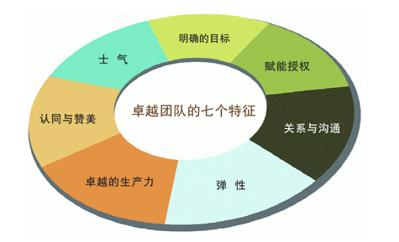
高效团队特征
1.明确的团队目标
2.资源共享、成果共享
3.不同的角色、互补的技能
4.良好的沟通
5.共同的价值观和行为规范
6.归属感、信任感
7.有效授权
有效团队的特征
Notes:
团队具有以下八个基本特征：
1.明确的目标。团队成员清楚地了解所要达到的目标，以及目标所包含的重大现实意义；
2.相关的技能。团队成员具备实现目标所需要的基本技能，并能够良好合作；
3.相互间信任。每个人对团队内其他人的品行和能力都确信不疑；
4.共同的诺言。这是团队成员对完成目标的奉献精神；
5.良好的沟通。团队成员间拥有畅通的信息交流；
6.谈判的技能。高效的团队内部成员间角色是经常发生变化的，这要求团队成员具有充分的谈判技能；
7.公认的领导。高效团队的领导往往担任的是教练或后盾的作用，他们对团队提供指导和支持，而不是试图去控制下属；
8.内部与外部的支持。既包括内部合理的基础结构，也包括外部给予必要的资源条件。

Slide 102
成员关系：决定团队的整体效能
发挥优势，取长补短：1＋1＞2
相安无事，彬彬有礼：1＋1＝2
貌合神离，问题成堆：0＜1＋1＜2
双方斗气，躺倒不干：1＋1＝0
矛盾激化，互相拆台：1＋1＜0

Slide 103
为什么会有“坏”团队
物以类聚、人以群分
他有什么了不起
谁的人
总是看别人身上的缺点
各人顾各人
严于律人，宽于待已
团队角色缺失

Slide 104
贝尔宾团队角色理论
团队角色理论叫做贝尔宾团队角色理论（Belbin team roles）
贝尔宾（Dr. Raymond Meredith Belbin）是英国的一个教授，他在1981年出版了一本书《团队管理：他们为什么成功或失败》（Management Teams - Why They Succeed or Fail），在这本书中他提出了这套团队角色模型。
基本思想是：没有完美的个人，只有完美的团队。人无完人，但团队却可以是完美的团队，只要适当的拥有如下各种角色。

Slide 105
实干者
协调者
技术专家
推进者
完美者
创新者
凝聚者
信息者
监督者
Notes:
实干者 Implementor 协调者 Coordinator推进者 Shapper创新者 Plant
信息者 Resource Investigator 监督者 Monitor / Evaluator
凝聚者 Team Worker完善者 Complete / Finisher

Slide 106
实干者
角色描述：实干者非常现实，传统甚至有些保守，他们
崇尚努力，计划性强，喜欢用系统的方法解
决问题；实干者有很好的自控力和纪律性，
对公司的忠诚度高，为公司整体利益着想而
较少考虑个人利益。
典型特征：保守、有责任感、有效率、守纪律

Slide 107
实干者
作 用：由于其可靠性、高效率及处理具体工作的能力
在企业中作用巨大；实干者不会根据个人兴趣
而是根据组织需要来完成工作；好的实干者会
因为出色的组织技能和完成重要任务的能力而
胜任高职位。
优 点：有组织能力、务实，能把想法转化为实际行动
工作努力、自律
缺 点：缺乏灵活性，对未被证实的想法不感兴趣；阻
碍变革

Slide 108
协调者
角色描述：协调者能够引导一群不同技能和个性的人向着
共同的目标努力。他们代表成熟、自信和信任
办事客观，不带个人偏见；除权威之外，更有
一种个性的感召力，在人际交往中能很快发现
每个人的优势，并在实现目标的过程中妥善运
用，协调者因其开阔的视野而广受尊敬。
典型特征：冷静、自信、有控制力

Slide 109
协调者
作 用：擅长领导一个具体各种技能和个性特征的群
体，其管理下属的能力稍逊于同级间的协调
能力，善于协调各种错综复杂的关系，座右
铭是“有控制地协商”喜欢平心静气地解决
问题。
优 点：目标性强，待人公平
缺 点：智力和创造力中等；将团队努力的成果归于
自己

Slide 110
推进者
角色描述：说干就干，办事效率高，他们自发性强，目的
明确，有高度的工作热情和成就感；遇到困难
时，他们总能找到解决办法；推进者大都性格
外向且干劲十足，喜欢挑战别人，好争辩，而
且一心想取胜，缺乏人际间的相互理解，是
一个具有竞争性的角色。意志坚定、过分自信
的推进者对于任何失望或失败都反映强烈。
典型特征：挑战性、好交际、富有激情

Slide 111
推进者
作 用：是行动的发起者，在团队中活力四射，尤其在
压力下工作精力旺盛。推进者一般都是高效的
管理者，他们敢于面对困难，并义无反顾地加
快速度；敢于独自做决定而不介意别人的反对
推进者是确保团队快速行动的最有效成员。
优 点：随时愿意挑战传统、厌恶低效率，反对自满和
欺骗行为
缺 点：喜欢挑衅、易怒，做事不耐心；不会用幽默或
道歉的方式来缓和局势

Slide 112
创新者
角色描述：创新者拥有高度的创造力，思路开阔，观念新
富有想象力，是“点子型的人才”；他们爱出
注意，是否高明则另当别论，其想法往往十分
偏激和缺乏实际感；创新者不受条条框框约束
不拘小节，难守规则；他们大多性格内向，以
奇异的方式工作，与人打交道是他们的弱项。
典型特征：有创造力，个人主义，非正统

Slide 113
创新者
作 用：提出新想法和开拓新思路，通常在一个项
目刚刚起动或陷入困境时，创新者显得非
常重要；创新者通常会成为一个公司的创
始人或一个新产品的发明者。
优 点：有天分，富于想象力，智慧，博学
缺 点：好高骛远，无视工作细节和计划；与别人
合作本可以得到更好的结果时，却过分强
调自己的观点。

Slide 114
信息者
角色描述：信息者经常表现出高度热情，是一个反映敏
捷 、性格外向的人；他们的强项是与人交往
信息者是天生的交流家，喜欢聚会与交友，
在交往中获取信息并加深友谊；信息者对外
界环境十分敏感，最早感受到变化。
典型特征：外向、热情、好奇、善于交际

Slide 115
信息者
作 用：调查团队外的意见、进展和资源并予以汇报
适合做外联和持续性的谈判工作，具备从自
身角度出发获取信息的能力。
优 点：有与人交往和发现新事物的能力，善于迎接
挑战
缺 点：当最初的兴奋消逝后，容易对工作失去兴趣

Slide 116
监督者
角色描述：监督者是个严肃、谨慎、理智、冷血气质的
人，天生就不会过分热情，也不易情绪化，
在外人看来监督者都是冷冰冰的、乏味的甚
至是苛刻的，他们与群体保持一定的距离，
在团队中最不受欢迎；监督者有很枪的批判
能力，作决定时思前想后，综合考虑各方面
因素谨慎决策，好的监督者几乎从不出错。
典型特征：冷静、不易激动、谨慎、精确判断

Slide 117
监督者
作 用：监督者善于分析和评价，善于权衡利弊来选
择方案，许多监督者处于企业的战略性位置
他们往往在组织的几个关键性决策方面谨慎
决策和从不出错而最终获得成功。
优 点：冷静，判断、辨别能力强
缺 点：缺少鼓舞他人的能力和热情；毫无逻辑地
挖苦、讽刺别人

Slide 118
凝聚者
角色描述：是团队中最积极的成员。他们温文尔雅，善
于与人打交道，善解人意，关心他人，处事
灵活；很容易把自己同化到群体中，去适应
环境凝聚者是群体中最听话的人，对任何人
都没有威胁，因而也最受欢迎。
典型特征：合作性强，性情温和，敏感

Slide 119
凝聚者
作 用：凝聚者善于调和各种人际关系，在冲突环境
中其社交和理解能力会成为资本；凝聚者信
奉“和为贵”，有他们在的时候，人们能协作
得更好，团队士气更高。
优 点：随机应变，善于化解各种矛盾，促进团队
精神
缺 点：在危机时刻优柔寡断；不愿承担压力

Slide 120
完美者
角色描述：具有持之以恒的毅力，做事注重细节，力求
完美；完美者性格内向，工作动力源于内心
的渴望，几乎不需要外界的刺激；他们不大
可能去做那些没有把握的事情；喜欢事必躬
亲，不愿授权；他们无法忍受那些做事随随
便便的人。
典型特征：埋头苦干，守秩守，尽职尽责，易焦虑

Slide 121
完美者
作 用：对于那些重要且要求高度准确性的任务，完
美者起着不可估量的作用；他们力求在团队
中培养一种紧迫感，非常善于按照时间表来
完成任务；在管理方面崇尚高标准、注重准
确性、关注细节、坚持不懈而比别人更胜一
筹。
优 点：坚持不懈，精益求精
缺 点：容易为小事而焦虑，不愿放手；甚至吹毛
求疵

Slide 122
技术专家
角色描述：专家是具有奉献精神的人，因拥有专业知识
和技能而自豪，他们致力于维护专业标准，
当他们陶醉在自己的专题时，一般对别人的
主题缺乏兴趣，最终技术专家变成了一个狭
窄领域的绝对权威。
典型特征：诚心诚意、主动性强、甘于奉献

Slide 123
技术专家
作 用：不可或缺的团队角色，他们为组织的产品和
服务提供专业的支持；作为管理者，由于他
们在专业领域知道得比任何人都多，因此他
们要求别人得服从和支持，通常他们会根据
其深入得知识经验做决策。
优 点：具有奉献精神，拥有丰富得专业技能，致力
于维护专业标准。
缺 点：只局限于狭窄得领域，专注于技术而忽略大
局；忽视能力之外的因素

Slide 124
团队中能缺少哪类角色？
实干者
协调者
信息者
监督者
凝聚者
完美者
推进者
创新者
团队缺乏
将会怎样？

Slide 125
结果思维的建立

Slide 126
进入公司，就意味着在你的人生中，你每天都要用结果来交换自己的工资，也要用结果来证明自己的价值。结果怎样，与其他人无关，在于你是不是真正的对企业，对自己有价值！只在于你是不是一个合格的员工或合格的管理者。
结果，完全掌握在自己的手上

Slide 127
一个价值百万的定义:
什 么 叫 做 执 行?
执行就是有结果的行动!!!

Slide 128
执行力就是把目标转变成结果的能力!!!

Slide 129
重要结论一：任务不等于结果!
完成任务是对程序、过程负责
收获结果是对价值、目的负责
完成任务不等于拿到结果
Notes:
129

Slide 130
任务
发传真
开会
招聘
出差
做财务报表
结果
收到清晰的传真
战略变成措施和承诺
招聘到合适的人
解决问题达成目标
清晰准确的财务报表

Slide 131
重要结论二：态度不等于结果!
所以，这些都不是结果：
拼命≠结果
苦劳≠结果
……

Slide 132
态度与结果是两个独立的系统！
我们表扬勇于承担责任的人，但同时我们处罚没有提供结果的人。公司一定要建立起这样的结果导向文化。
Notes:
132

Slide 133
重要结论三：职责不等于结果!
职责是对工作范围和边界的抽象概括。
没有结果意识，职责就是一纸空文。
Notes:
133
我们想想企业里是不是经常有这样的俄罗斯人存在？部门之间互相扯皮推诿，没有人对结果负责，反正我的流程走完了，没结果，别找我！

Slide 134
结果观点三个不等式
任务
≠
结果
≠
态度
结果
≠
职责
结果
Notes:
134

Slide 135
执行的24字流程
一、 执行前
决心第一 成败第二 （决心原理：如果不想做事的话，任何人都可以找一百个、一万个理由出来不做它，如果想去做，一个理由就可以让我们行动）
二、 执行中
速度第一 完美第二（ 0.1>0 ）
三、 执行后
结果第一 理由第二

Slide 136
高效执行力永远是效能高于效率
执行力永远以结果为导向

Slide 137

尊享尊贵 合作共赢
培训就是竞争力
谢谢!
地址：北京市海淀区紫竹院路31号华澳中心1 号楼18层
联系电话：（010）62126161 62126363 62193562
电子邮箱：hy@ china-peixun.com
百朗官网： www.2001bailang.com
中企培训网www.china-peixun.com
中培在线www.zhongpei123.com
中培在线新浪官网微博：http://e.weibo.com/zhongpei123

